Slide 1
Внеурочное занятие
по финансовой
грамотности
Экономика в загадках
Правила игры

Slide 2
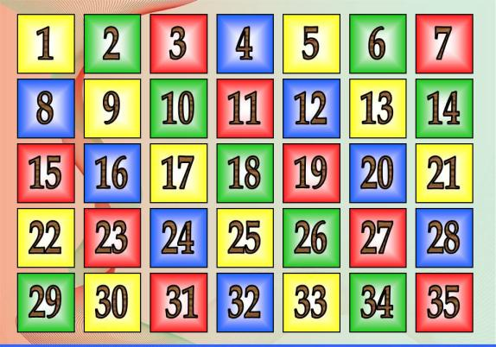
Правила игры
Урок финансовой
грамотности
1. Выбери ячейку с номером и щёлкни по нему мышкой.
2. Прочитай вопрос.
3. Время на обдумывание – 5 секунд.
4. После звукового сигнала дай устный ответ.
5. За каждый правильный ответ 10 баллов.
6. Чтобы узнать правильный ответ, щёлкни мышкой по экрану.
7. Чтобы продолжить игру, щёлкни мышкой
по кнопке «Продолжить игру».
Начать игру
Выход

Slide 3
1
2
3
4
5
6
7
8
9
10
11
12
13
14
15
16
17
18
19
20
21
22
23
24
25
26
27
28
29
30
31
32
33
34
35
Правила игры
Выход

Slide 4
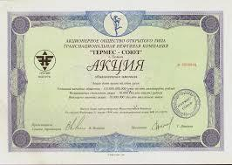
ВНИМАНИЕ ! ВОПРОС
1
Стал владельцем, братцы, я -
Вот завода …
Правильный ответ
акция
Правила игры
Продолжить игру

Slide 5
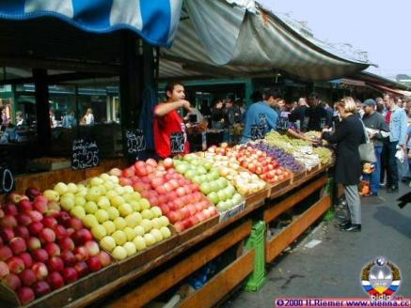
ВНИМАНИЕ ! ВОПРОС
5
Люди ходят на базар:
Там дешевле весь…
Правильный ответ
товар
Правила игры
Продолжить игру

Slide 6
ВНИМАНИЕ ! ВОПРОС
9
На товаре быть должна
Обязательно…
Правильный ответ
цена
Правила игры
Продолжить игру

Slide 7
ВНИМАНИЕ ! ВОПРОС
13
Как ребёнка нет без мамы,
Сбыта нету без…
Правильный ответ
рекламы
Правила игры
Продолжить игру

Slide 8
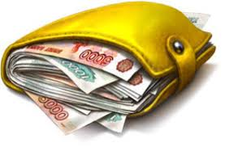
ВНИМАНИЕ ! ВОПРОС
17
Коль трудился круглый год,
Будет кругленьким…
Правильный ответ
доход
Правила игры
Продолжить игру

Slide 9
ВНИМАНИЕ ! ВОПРОС
21
Журчат ручьи, промокли ноги,
Весной пора платить ...
Правильный ответ
налоги
Правила игры
Продолжить игру

Slide 10
ВНИМАНИЕ ! ВОПРОС
22
В море коварном товаров и цен
Бизнес - корабль ведёт ...
Правильный ответ
бизнесмен
Правила игры
Продолжить игру

Slide 11
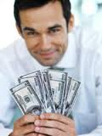
ВНИМАНИЕ ! ВОПРОС
25
Он финансовый факир,
В банк к себе вас ждёт…
Правильный ответ
банкир
Правила игры
Продолжить игру

Slide 12
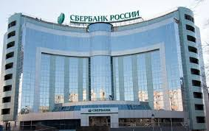
ВНИМАНИЕ ! ВОПРОС
30
Будут целыми, как в танке,
Сбереженья ваши в …
Правильный ответ
банке
Правила игры
Продолжить игру

Slide 13
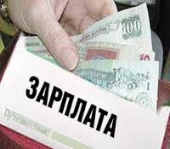
ВНИМАНИЕ ! ВОПРОС
3
И врачу, и акробату
Выдают за труд ...
Правильный ответ
зарплату
Правила игры
Продолжить игру

Slide 14
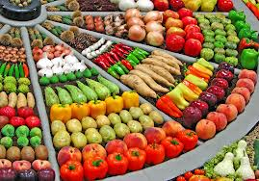
ВНИМАНИЕ ! ВОПРОС
7
Очень вкусная витрина Овощного ...
Правильный ответ
магазина
Правила игры
Продолжить игру

Slide 15
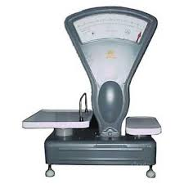
ВНИМАНИЕ ! ВОПРОС
11
Сколько купили вы колбасы,
Стрелкой покажут вам точно…
Правильный ответ
весы
Правила игры
Продолжить игру

Slide 16
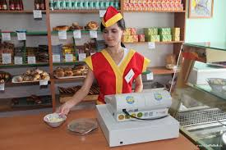
ВНИМАНИЕ ! ВОПРОС
19
Мебель, хлеб и огурцы
Продают нам ...
Правильный ответ
продавцы
Правила игры
Продолжить игру

Slide 17
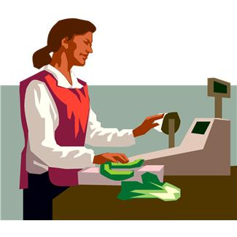
ВНИМАНИЕ ! ВОПРОС
23
За сметану, хлеб и сыр
В кассе чек пробьёт ...
Правильный ответ
кассир
Правила игры
Продолжить игру

Slide 18
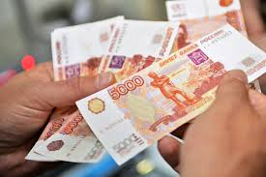
ВНИМАНИЕ ! ВОПРОС
27
Дела у нас пойдут на лад:
Мы в лучший банк внесли свой ...
Правильный ответ
вклад
Правила игры
Продолжить игру

Slide 19
ВНИМАНИЕ ! ВОПРОС
31
Приносить доходы стал
В банке папин ...
Правильный ответ
капитал
Правила игры
Продолжить игру

Slide 20
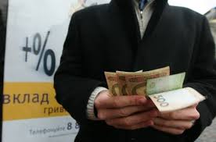
ВНИМАНИЕ ! ВОПРОС
35
Чтобы дом купить я смог,
Взял кредит, внеся ...
Правильный ответ
залог
Правила игры
Продолжить игру

Slide 21
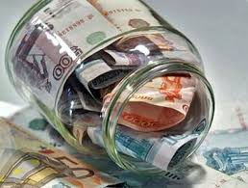
ВНИМАНИЕ ! ВОПРОС
2
В банке для всех вас висит прокламация:
«Деньги в кубышках съедает ...»
Правильный ответ
инфляция
Правила игры
Продолжить игру

Slide 22
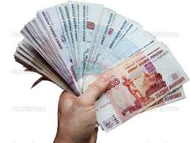
ВНИМАНИЕ ! ВОПРОС
6
Мебель купили, одежду, посуду. Брали для этого в банке мы ...
Правильный ответ
ссуду
Правила игры
Продолжить игру

Slide 23
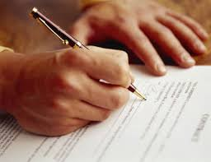
ВНИМАНИЕ ! ВОПРОС
10
Чтобы партнёров не мучили споры,
Пишут юристы для них ...
Правильный ответ
договоры
Правила игры
Продолжить игру

Slide 24
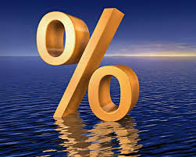
ВНИМАНИЕ ! ВОПРОС
18
На рубль - копейки, на доллары - центы,
Бегут-набегают в банке ...
Правильный ответ
проценты
Правила игры
Продолжить игру

Slide 25
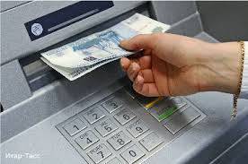
ВНИМАНИЕ ! ВОПРОС
26
Из какого аппарата
Выдаётся нам зарплата?
Правильный ответ
банкомат
Правила игры
Продолжить игру

Slide 26
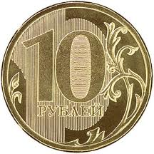
ВНИМАНИЕ ! ВОПРОС
29
Дядя Коля – нумизмат. Значит, каждый экспонат, Я скажу вам по секрету, Называется…
Правильный ответ
монета
Правила игры
Продолжить игру

Slide 27
ВНИМАНИЕ ! ВОПРОС
34
Государственный денежный склад,
Если полон, народ очень рад.
И налоги растут неспроста,
Если вдруг она стала пуста.
Правильный ответ
казна
Правила игры
Продолжить игру

Slide 28
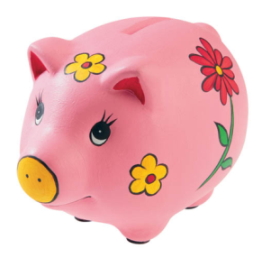
ВНИМАНИЕ ! ВОПРОС
4
Чтоб хранить свои доходы
На карманные расходы,
Хрюшка требуется мне,
Та, что с дыркой на спине.
Правильный ответ
копилка
Правила игры
Продолжить игру

Slide 29
ВНИМАНИЕ ! ВОПРОС
8
Расчёт зарплаты - знать пора -
Проводят в срок ...
Правильный ответ
бухгалтера
Правила игры
Продолжить игру

Slide 30
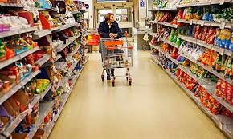
ВНИМАНИЕ ! ВОПРОС
16
Это крупный магазин,
У него не счесть витрин.
Всё найдётся на прилавке – От одежды до булавки.
Правильный ответ
супермаркет
Правила игры
Продолжить игру

Slide 31
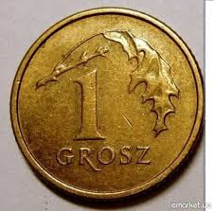
ВНИМАНИЕ ! ВОПРОС
20
В наши дни не встретишь эту
Очень малую монету.
В сказках ты её найдёшь,
Денежка зовётся ...
Правильный ответ
грош
Правила игры
Продолжить игру

Slide 32
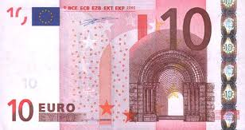
ВНИМАНИЕ ! ВОПРОС
24
Какую валюту возят в автомобилях марки "Шевроле"?
Правильный ответ
шЕВРОле - евро
Правила игры
Продолжить игру

Slide 33
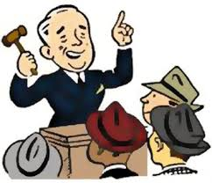
ВНИМАНИЕ ! ВОПРОС
28
Где цену набивают молотком?
Правильный ответ
на аукционе
Правила игры
Продолжить игру

Slide 34
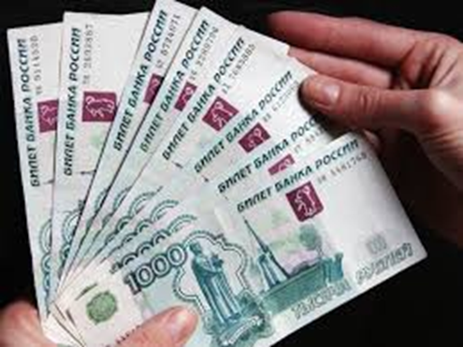
ВНИМАНИЕ ! ВОПРОС
32
Половинку от зарплаты
Называют как, ребята?
Правильный ответ
аванс
Правила игры
Продолжить игру

Slide 35
12
Увы! Количество баллов
уменьшаются в 2 раза!
Как жаль! Как жаль!
ПЕРЕХОД ХОДА

Slide 36
14
Повезло! Заработанные
баллы удваиваются!
Ура!!! Ура!!! Ура!!!
ПЕРЕХОД ХОДА

Slide 37
15
Повезло!
Дополнительно 10 баллов!
Ура!!! Ура!!! Ура!!!
ПЕРЕХОД ХОДА

Slide 38
33
Увы!
Минус 5 баллов от общего количества!
Как жаль! Как жаль!
ПЕРЕХОД ХОДА

